Slide 1
Изобретения и открытия древних людей
Выполнили: Алабушева Александра, Гайдукова Виктория
Ученицы 5 «А» класса МКОУ СОШ №2 г.Нижние Серги

Slide 2
Цель:
Узнать и рассказать о том, как изобретения древних людей изменили жизнь человека.

Slide 3
Задачи
Найти информацию об изобретениях:
Древнего Египта
Финикии
Китая
Индии
Греции
Обобщить найденный материал

Slide 4
Содержание
Изобретения древнего Египта
Изобретения Финикии
Изобретения Китая
Изобретения Индии
Изобретения Греции
Вывод

Slide 5
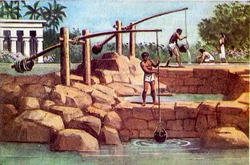
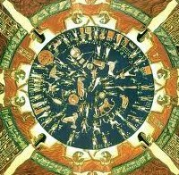
Древний Египет
Шадуф- приспособление для подъема воды из реки или колодца.
Солнечный календрь- с помощью этого календаря следили за фазами луны.

Slide 6
Шадув (5 слайд)
Он состоит из врытых в землю столбов, перекладины между ними и качающейся на ней жерди. На одном конце жерди – камень, на другом – кожаное ведро.

Slide 7
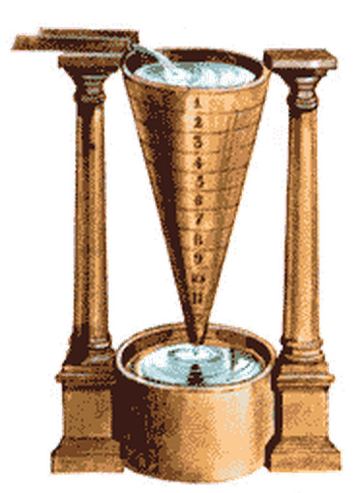
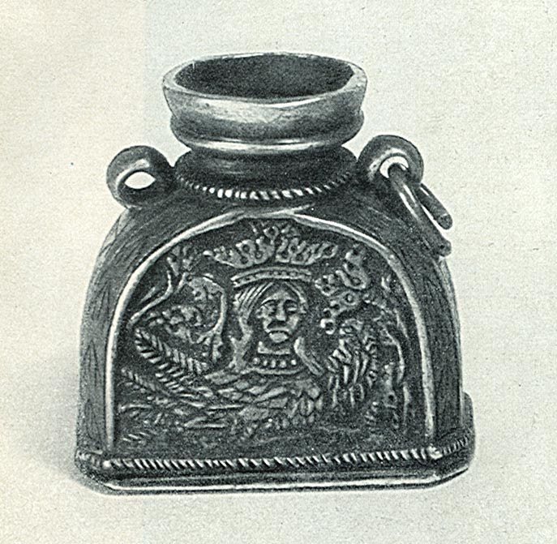
Водяные часы
Чернила

Slide 8
Чернила- материал для письма - их изготавливали из сажи с растительными маслами и пчелиным воском.
Водяные часы- с помощью них в древности определяли время.

Slide 9
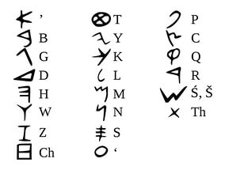
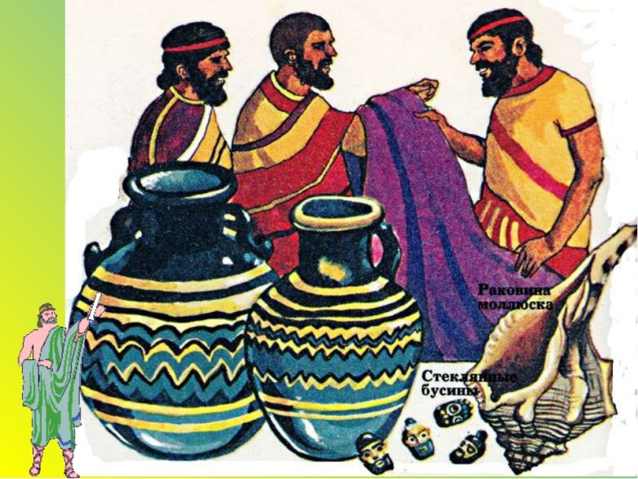
Финикия
Финикийская письменность
Пурпур — чудесная краска, напоминавшая пламя.

Slide 10
Финикийская письменность
Пурпур -По легенде, финикийцы первыми открыли пурпур — чудесную краску, напоминавшую пламя. Они добывали ее из раковин моллюсков. С ее помощью ткани окрашивались в невероятно стойкий красный цвет который не выгорал на солнце
одна из первых засвидетельствованных в истории человечества систем фонетического письма. В дальнейшем легла в основу алфавита большей части современных языков

Slide 11
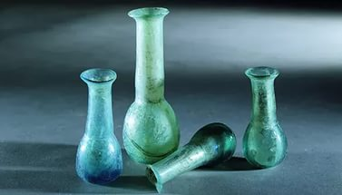
Стекло.
По преданию прозрачное стекло впервые было создано финикийцами

Slide 12
Стекло
Существует легенда о том как финикийские мореплаватели причалили к песчаному берегу и там решили заночевать. Чтоб приготовить ужин они развели огонь но на берегу не было камней чтоб смастерить очаг. Тогда они и сложили очаг из имевшихся у них кусков каменной соды и ракушечника. От огня компоненты стали плавиться, смешиваться и образовалась прозрачная масса – стекло Финикийцы изготавливали цветное и прозрачное стекло.

Slide 13
Китай
Бумага
Порох
Чай
Шелк
Компас
Книгопечатание
Фарфор
Зонтик

Slide 14
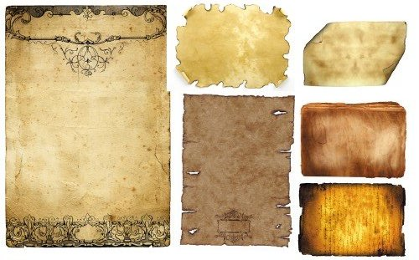
Бумага

Slide 15
Процесс изготовления бумаги

Slide 16
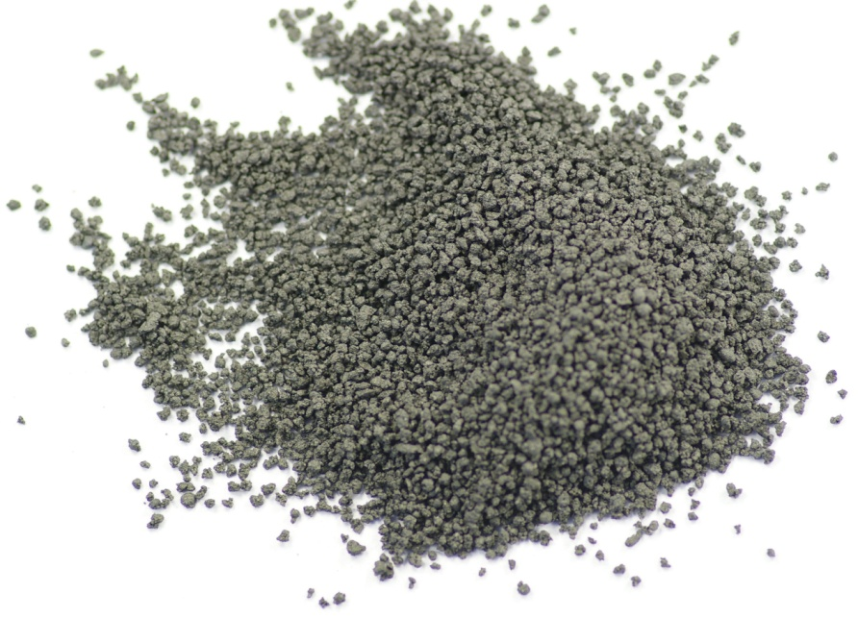
Порох

Slide 17
В Китае изобрели бумагу во 2 веке до н.э. Изобретателем бумаги был Цай Лунь. Он долго экспериментировал с различными растениями, но первый реальный результат получил, мелко, нарезав волокна внутренней части коры тутового дерева, сделав из них кашицу и осадив её на мелком сите. Полученную массу разгладил камнями и высушил на солнце. 800 лет китайцы хранили секрет производства бумаги. Ни один материал не получил такого распространения как бумага.
Порох - формула которого изобретена и описана в древнекитайских трактата. Сначала его использовали для организации фейерверков, позднее стали использовать в военном деле.
использовался в зажигательных бомбах, которые выстреливали из катапульт (военная техника Китая была по тем временам одной из самых прогрессивных), сбрасывали с оборонительных стен или свешивали вниз на железных цепях, используемых как рычаги.

Slide 18
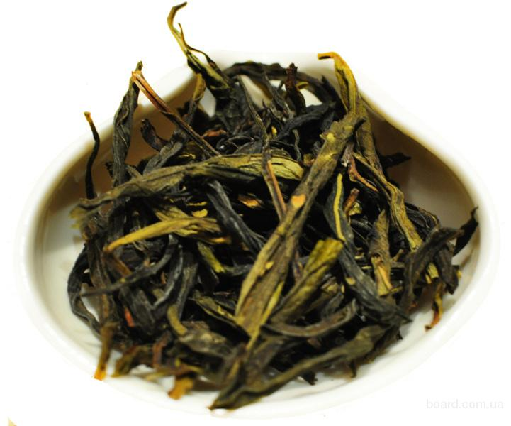
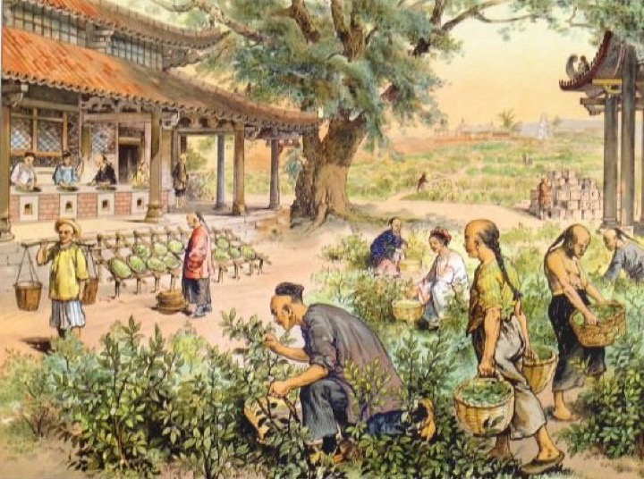
Чайная культура
Сбор чайного листа
П

Slide 19
ЧАЙ
Об открытии чая в Китае существует легенда: Государь солнце однажды попробовал напиток который получился из кипятка и случайно попавших в него листьев. Напиток оказался настолько вкусным и ароматным, что государь издал указ собирать эти листья и сушить и всей стране было приказано пить этот напиток. Сначала этот напиток пили только в домах богатых людей, а позднее его полюбили и бедняки.

Slide 20
Шелк

Slide 22
Шелк
В Китае существует легенда: Дочь императора Хуанди Си Линь Ши сидела на балконе и пила горячий душистый напиток. Вдруг порыв ветра бросил ей в чашку кокон бабочки. Она поморщилась и хотела вынуть и выкинуть кокон. Но от кокона стала отделяться тончайшая и прочная нить- кокон распарился в кипятке. Си Линь Ши взяла палочку и намотала на нее нить, так был изобретен шелк. Шелк изобрели примерно 5 000 лет назад и строго хранились китайцами в секрете

Slide 23
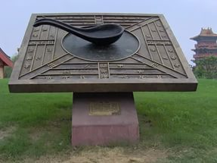
компас

Slide 24
Чаще использовался не для навигации, а для гадания. Этот инструмент напоминает ложку, и если его положить на тарелку, то его ручка укажет на юг. Использовать компас для навигации впервые предложил Чжу Юй в книге «Застольные разговоры в Нинчжоу» (1119 г.).

Slide 25
Книгопечатание

Slide 26
Книгопечатание
В Китае более тысячи лет назад изобрели книгопечатание и до 15 века оно было неизвестно в Европе.
Сначала текст вырезали на досках покрывали его краской и делали оттиск. Потом кузнец Би Шен придумал вместо целой доски делать отдельные знаки из которых можно составлять целые тексты

Slide 27
Складной зонт

Slide 28
Зонт
Права на изобретение зонтика принадлежат Китаю Имя создателя зонта к сожалению неизвестно. Изобретен он был в 10 в. До н.э.. Первый зонт весил около 2 килограмм и ручка была 1.5 метра. Применялся для защиты от солнца. И могли им пользоваться только члены королевской семьи. Размер зонта указывал на богатство и принадлежность к власти.

Slide 29
Китайский фарфор

Slide 30
Фарфор.
История фарфора насчитывает более 3000 лет. Изобретение было сделано в Китае и охранялось столь тщательно, что европейцам пришлось изобретать его самостоятельно. В Китае открыли месторождение «фарфорового камня» - горная порода включающая слюду кварц, белую глину. Из нее то и получался тонкий, почти прозрачный китайский фарфор.

Slide 31
Индия
Сахар
Хлопок
Шахматы
Цифры

Slide 32
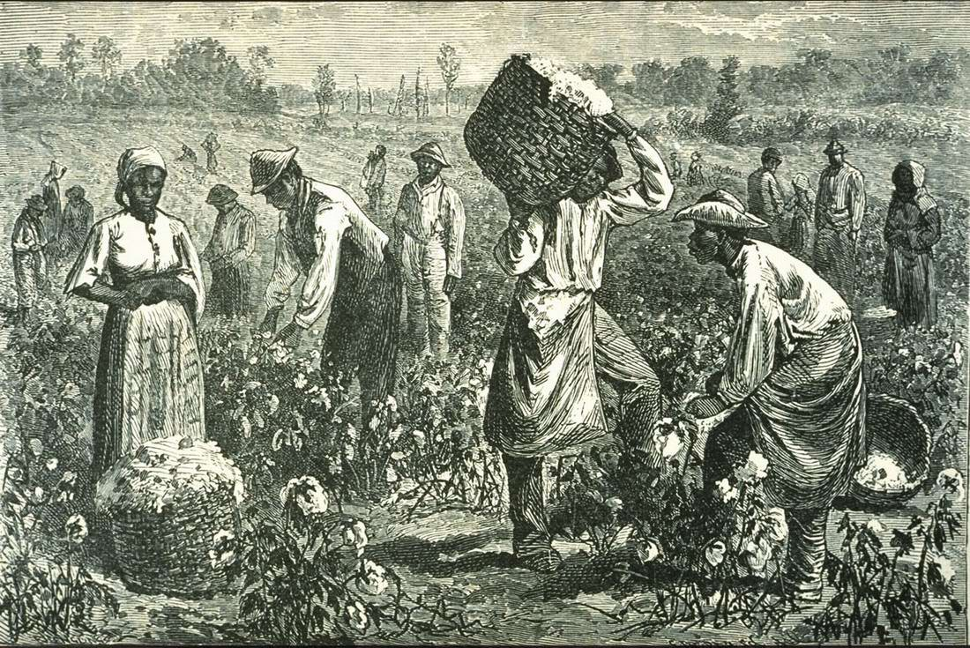
Хлопок

Slide 33
Тростниковый сахар

Slide 34
Хлопок - волокно растительного происхождения, покрывающее семена хлопчатника, важнейшее наиболее дешёвое и распространённое растительное волокно. Хлопок в Индии выращивали с древности. Секрет изготовления хлопка строго охранялся, и до 16 века вывозили из страны только готовые ткани
Тростниковый сахар (сахарный песок, рафинад) является важным пищевым продуктом. Обычный сахар относится к углеводам, которые считаются ценными питательными веществами, обеспечивающими организм необходимой энергией

Slide 35
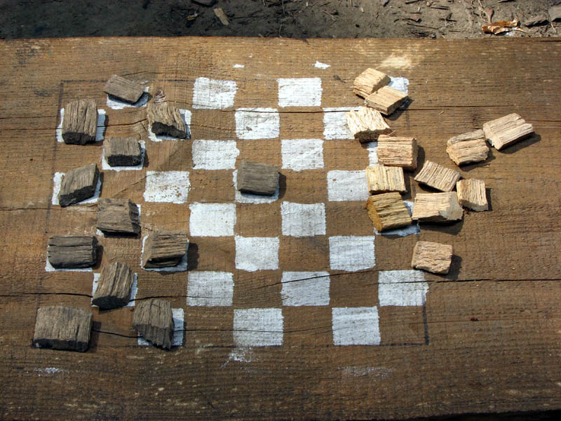
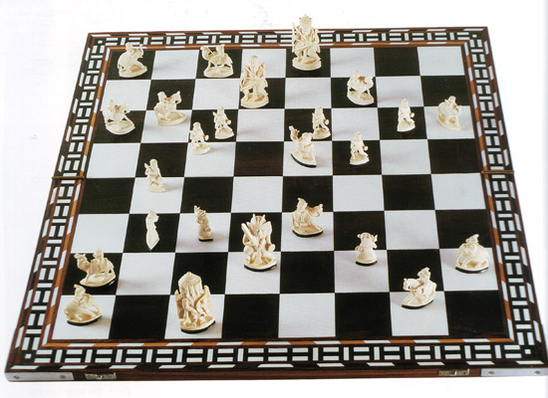
Шахматы
История шахмат насчитывает не менее полутора тысяч лет, а возможно и больше. Изобретённые в Индии в 5-6 веке, шахматы распространились практически по всему миру, став неотъемлемой частью человеческой культуры.

Slide 36
Десятичная система записи чисел и цифра 0
Трудно было отличать буквы от букв с линиями, не удобно хранить хрупкие и тяжёлые глиняные абаки, верёвки с узелками, рулонные папируса. Древние индусы изобрели для каждой цифры свой знак.

Slide 37
Греция
Театр
Олимпийские игры
Демократия

Slide 38
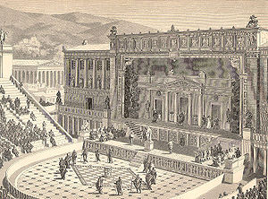
Греция – родина театра
В театре Диониса играли трагедию и комедию . Актёрами и зрителями были только мужчины.
Сейчас театр одно из любимых зрелищ людей во всем мире

Slide 39
1913 г «Citius, Altius, Fortius»
Африка
Америка
Европа
Азия
Австралия
«Быстрее, выше, сильнее»

Slide 40
Олимпийские игры
Олимпийские игры. Главное состязание - это пятиборье. Начиналось пятиборье всегда с бега, затем прыжки в длину (прыжки в длину были очень сложны, так как в руках у прыгуна были зажаты гири.) Метания копья - третьи и Метание диска - четвёртое, а пятым была борьба в которой нужно было чтобы соперник ударился о землю три раза. Гонки колесниц были пожалуй самым ожидаемым зрелищем.
С распространением христианства Олимпийские игры были запрещены как пережиток язычества и возобновились только в 1913 году. Символ олимпиады пять разноцветных колец.

Slide 41
Демократия

Slide 42
Демократия
Приблизительно с 500 по 321 г. до н. э. в Афинском полисе существовала демократическая форма правления. Её называют первой в мире демократической системой . Любой гражданин имел право (и даже обязанность) участвовать в работе Народного собрания.

Slide 43
Вывод
Современная жизнь не мыслима без достижений древности
Все народы мира внесли свой вклад в развитие прогресса

Slide 44
Спасибо за внимание

